Slide 1
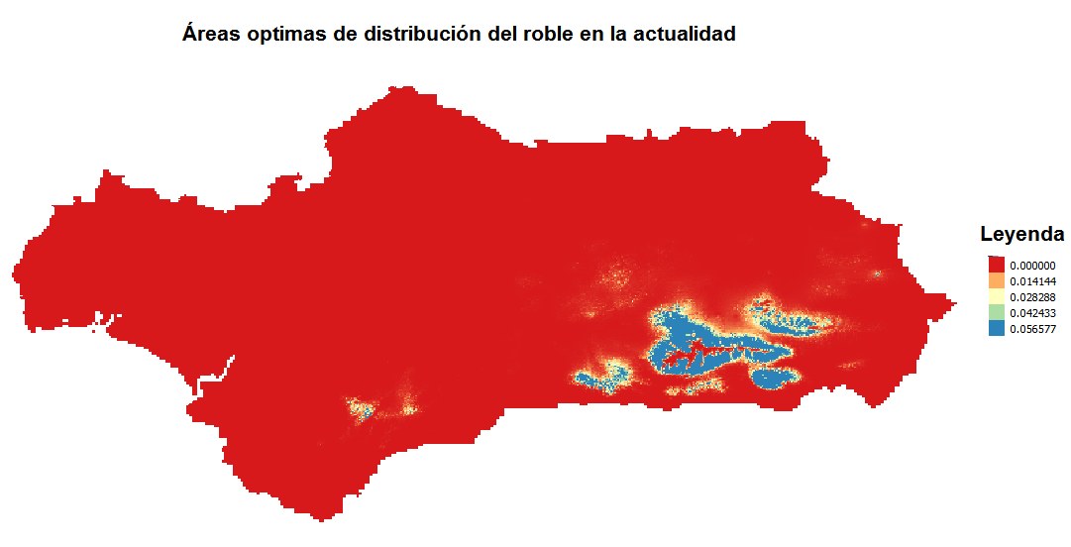
Reto_6_producto_3

Slide 2
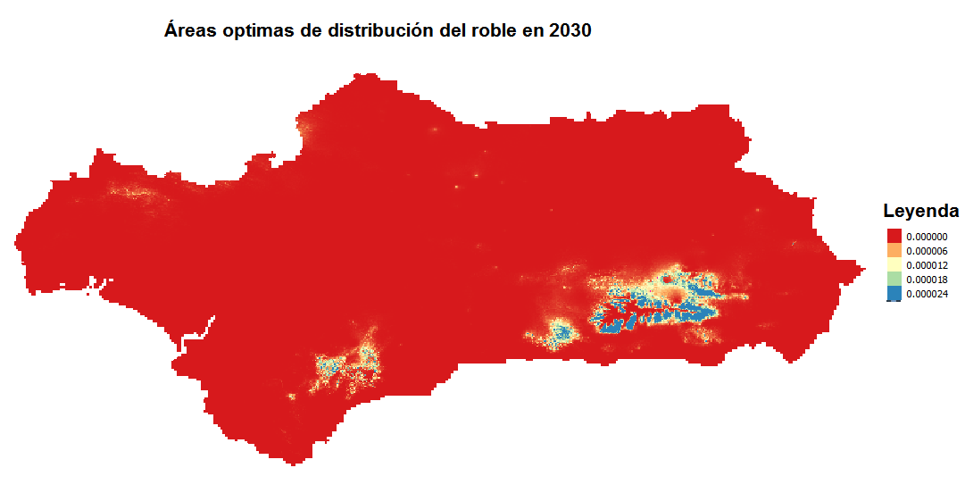
Reto_6_producto_3

Slide 3
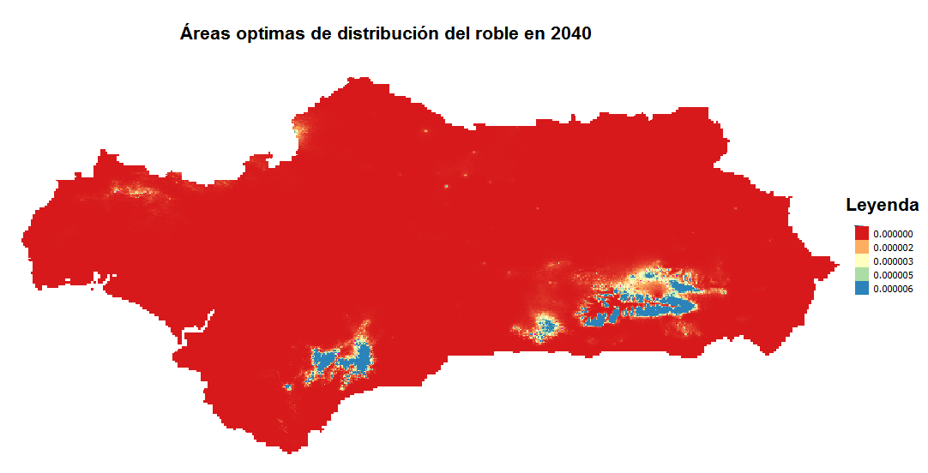
Reto_6_producto_3

Slide 4
Discusión
Según los resultados, y en base al escenario futuro B2 para la predicción de zonas óptimas para la distribución del roble (Quercus pyrenaica) en Sierra Nevada, existe una disminución significativa de dichas áreas para el año 2030. Sin embargo, se aprecia un pequeño aumento de éstas para 2070. Estos cambios en la distribución están sujetos a variaciones biofísicas de las que depende esta especie (aumento de la temperatura, variación en la radiación solar, cambios topográficos, etc). Las zonas pintadas en azul muestran las áreas más óptimas para el desarrollo del robledal, con una tendencia negativa en estos años. Se entiende que las condiciones climáticas en la zona de Sierra Nevada, no serán tan favorables para el roble en años futuros.
Si se pretende llevar a cabo algún plan de recuperación de esta especie en Sierra Nevada, se debería dar prioridad a éstas zonas, ya que son las que ofrecen mayor probabilidad de éxito en establecimiento y desarrollo del roble.

